Slide 1

Khởi động
thuyền buồm
trăng khuyết
truyện cổ
đàn nguyệt
trượt tuyết
bãng chuyền

Slide 2
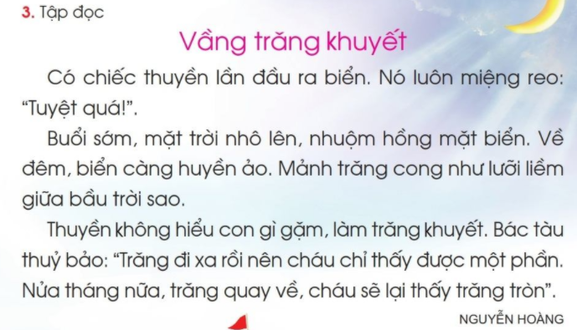

Slide 3
Thứ tư ngày 10 tháng 3 năm 2021
Tiếng Việt
Bài 126: uyn, uyt

Slide 4
u
in
yn
uy
t
u
y
n
u
t
y

Slide 5
uyn
n
u-y
t
uyt

Slide 6

tuyn
t
uyn
màn tuyn

Slide 7
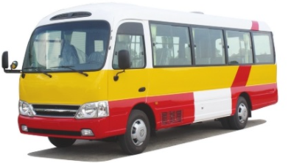
buýt
b
uýt
xe buýt

Slide 8
uyn
uyt
tuyn
buýt
màn tuyn
xe buýt
Tìm từ có tiếng chứa vần uyn, uyt

Slide 9


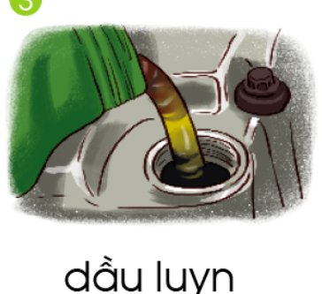
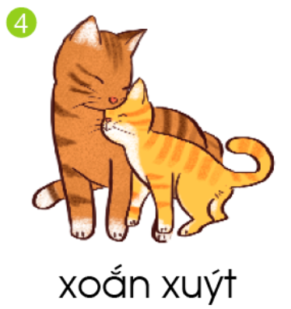
2. Tiếng nào cã vần uyn ? Tiếng nào cã vần uyt

Slide 10
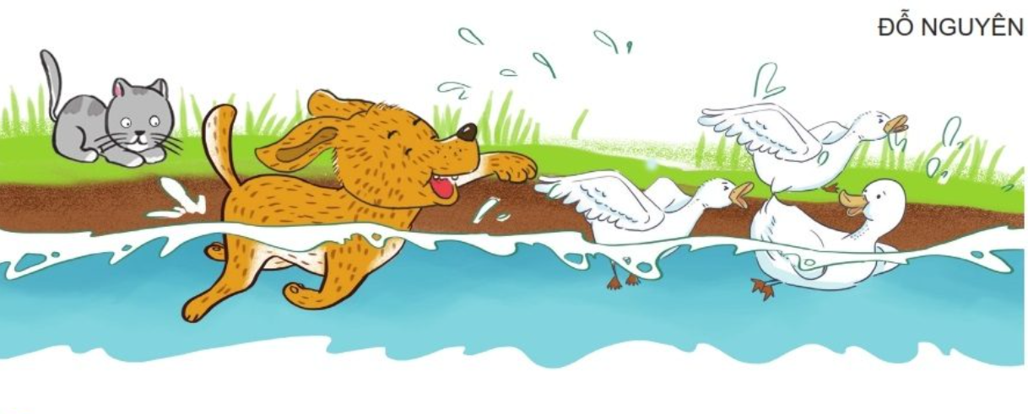
Tập đọc

Slide 11


Slide 12
Luyện đọc từ khã
xoắn xuýt
huýt sáo
suýt ngã
kêu váng
đùa dai
đôi khi

Slide 13
1
2
3
4
6
5
7
8

Slide 14
1
2
3

Slide 15
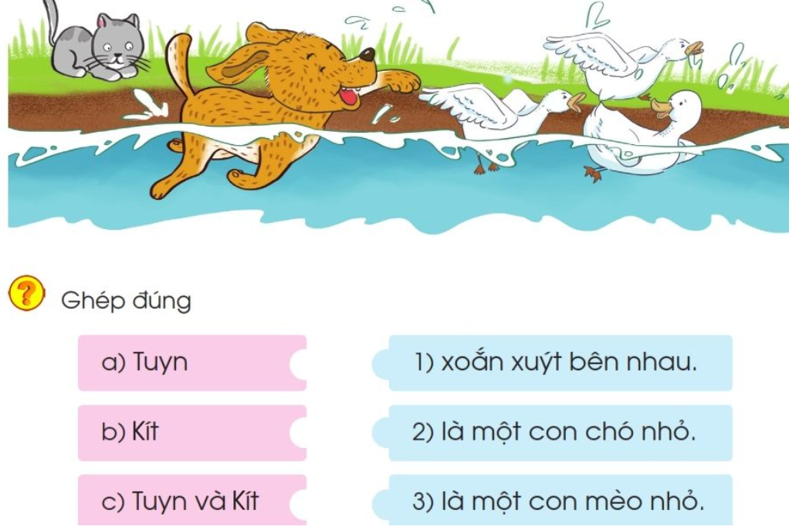

Slide 16
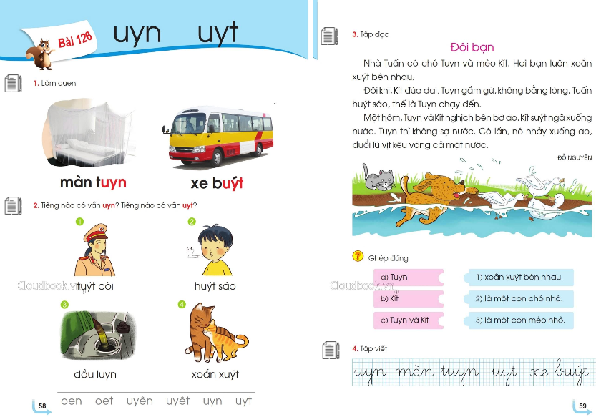

Slide 17
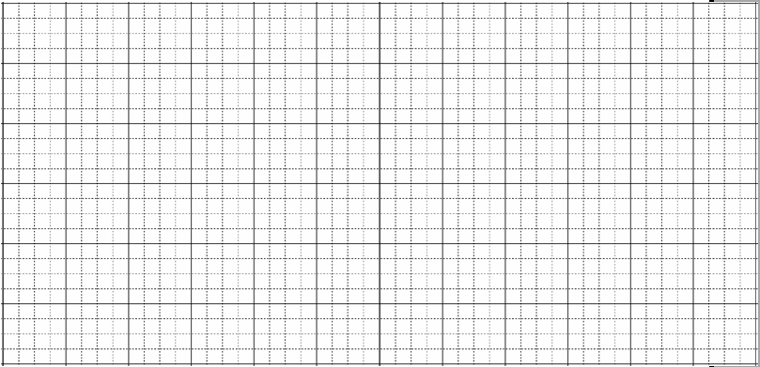
Ďyn
màn Ǉuyn
Ďyt
xψ ‗ίýt

Slide 18
Ďyn
màn Ǉuyn
Ďyt
xψ ‗ίýt

Slide 19
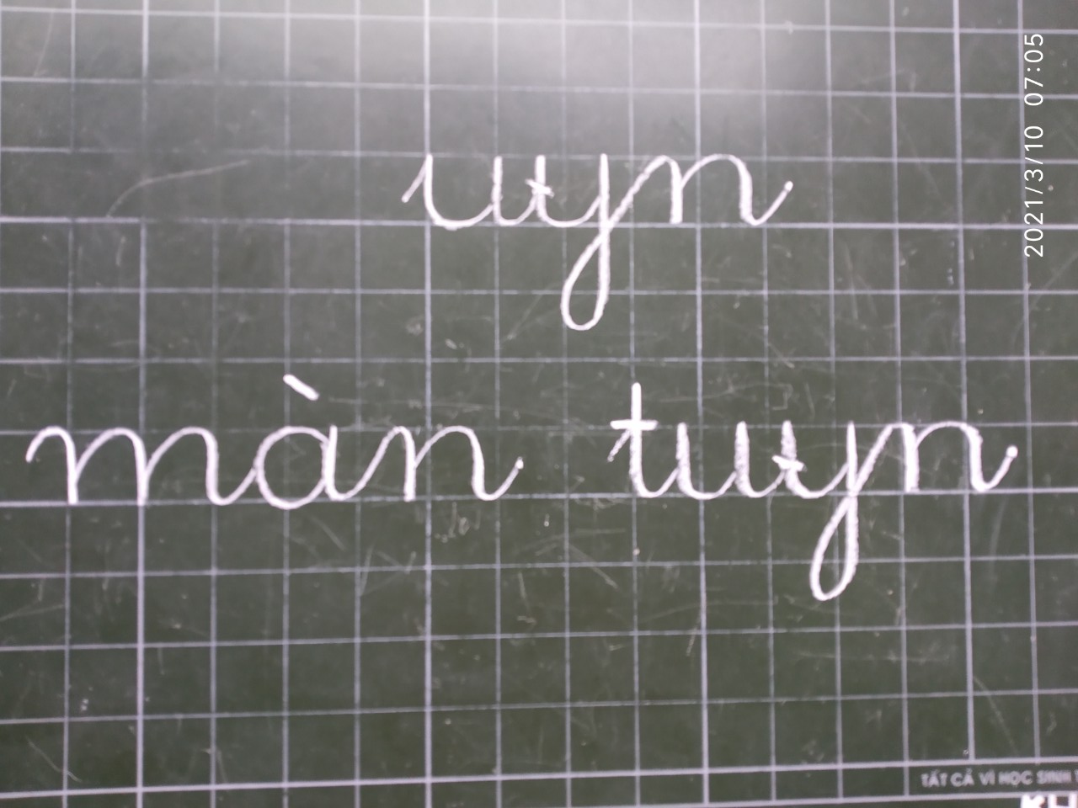

Slide 20
